Slide 1


Alain Giordano
Adjoint au Maire de Lyon
Délégué aux espaces verts, au cadre de vie,
Aux nouveaux modes de vie urbains
Et à la qualité de l’environnement

Slide 2
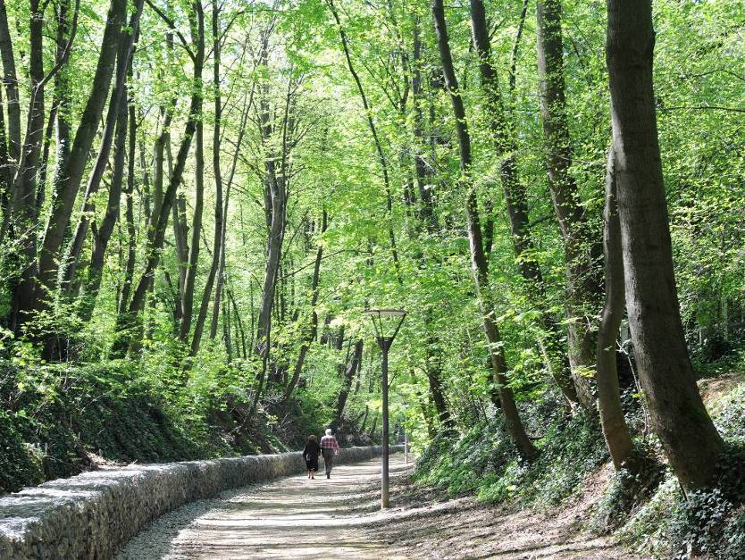
Une stratégie en 3 axes
Quantité
Qualité
Proximité

Slide 3
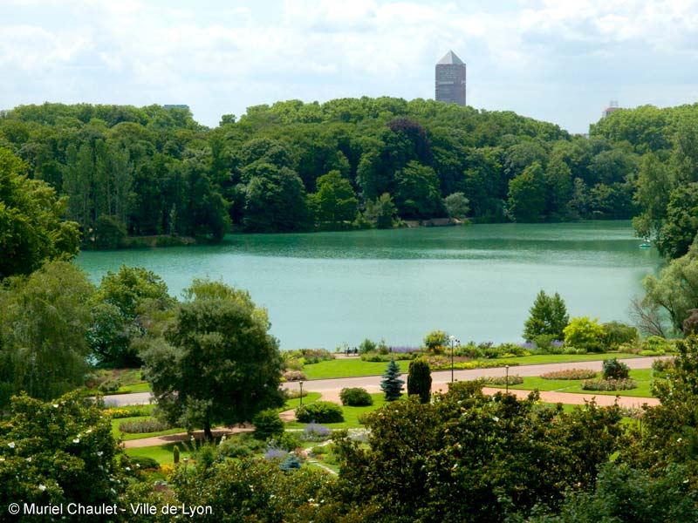
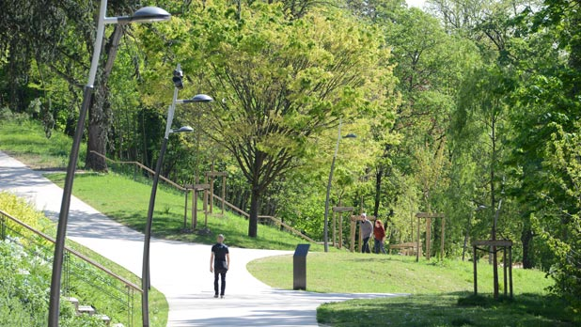
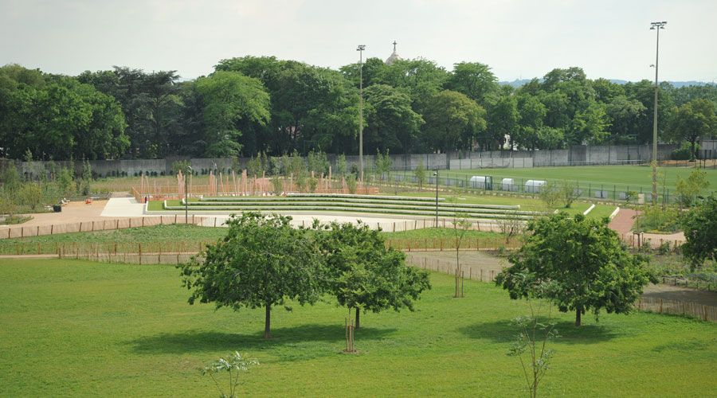
La quantité : toujours plus d’espaces verts
Le développement de la nature en ville permet d’agir en faveur d’une ville plus écologique :
Une ville plus perméable
Une ville qui résiste au réchauffement climatique
Une ville qui limite la pollution…

Slide 4
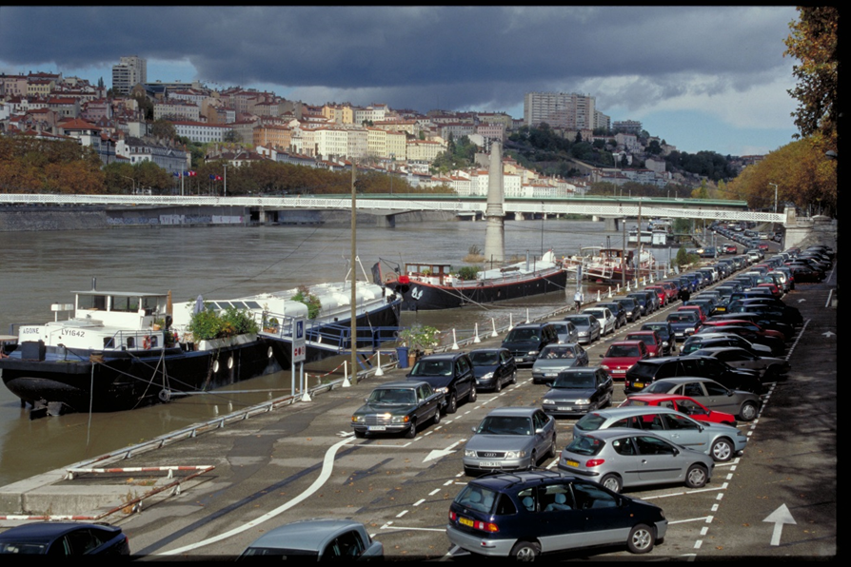
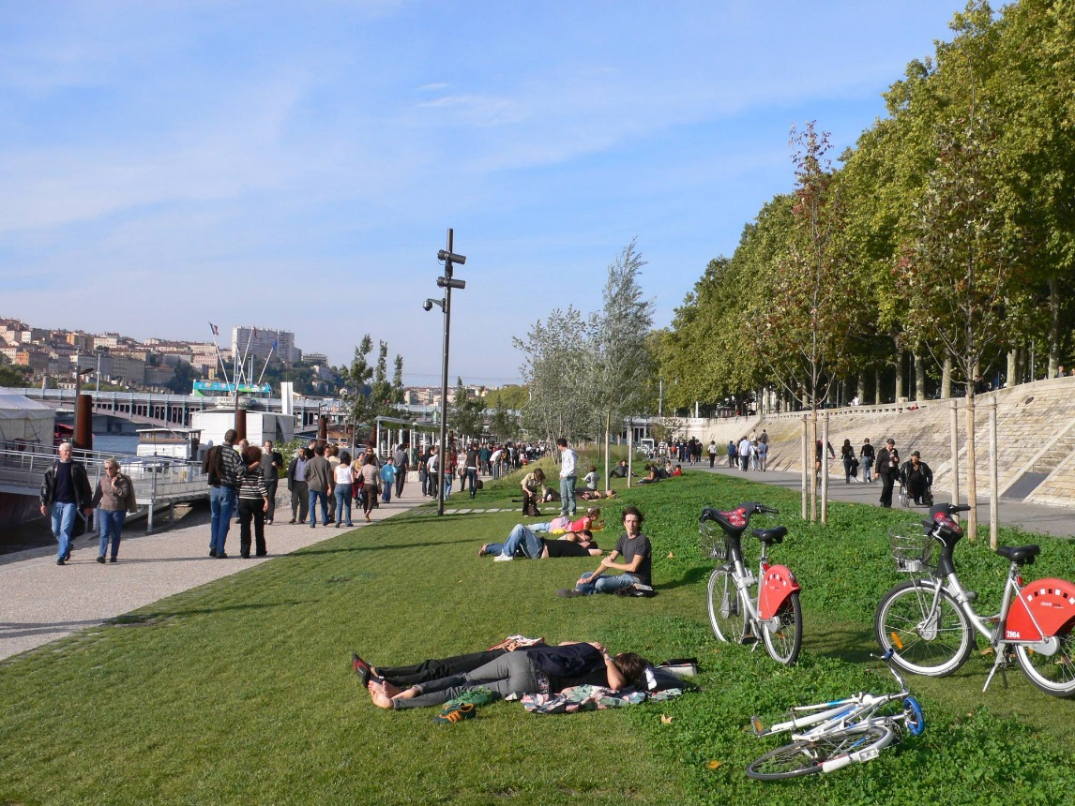
Comment créer davantage d’espaces verts ?
En prenant de la place sur l’automobile
Du parking au jardin, l’exemple des berges du Rhône

Slide 5
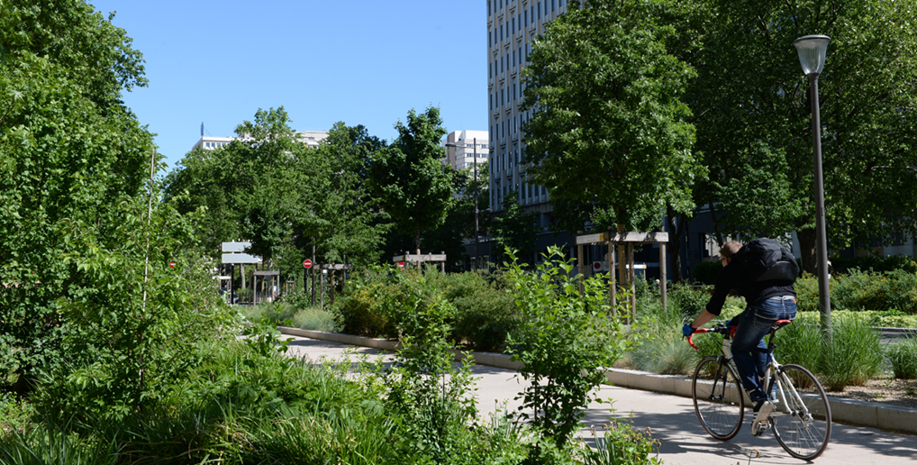
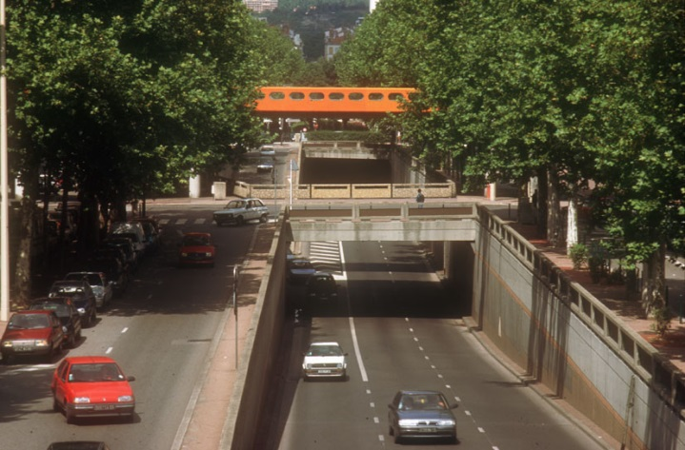
Comment créer davantage d’espaces verts ?
En repensant la voirie
Rue Garibaldi : 1/3 du budget alloué à la nature

Slide 6
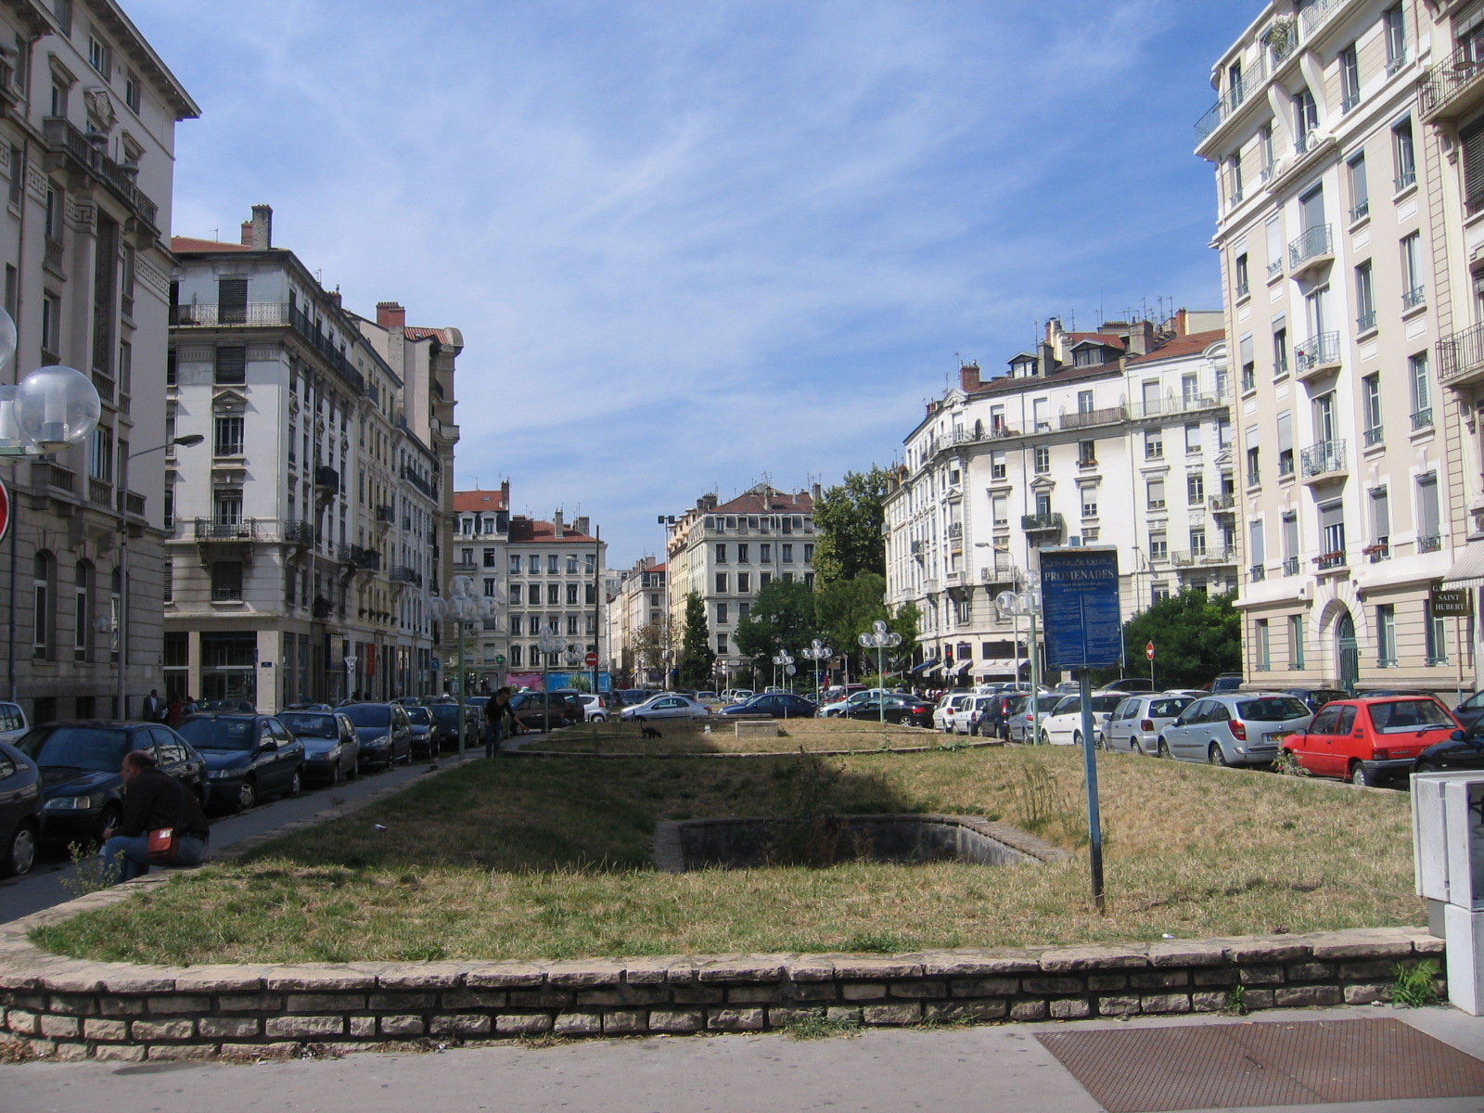
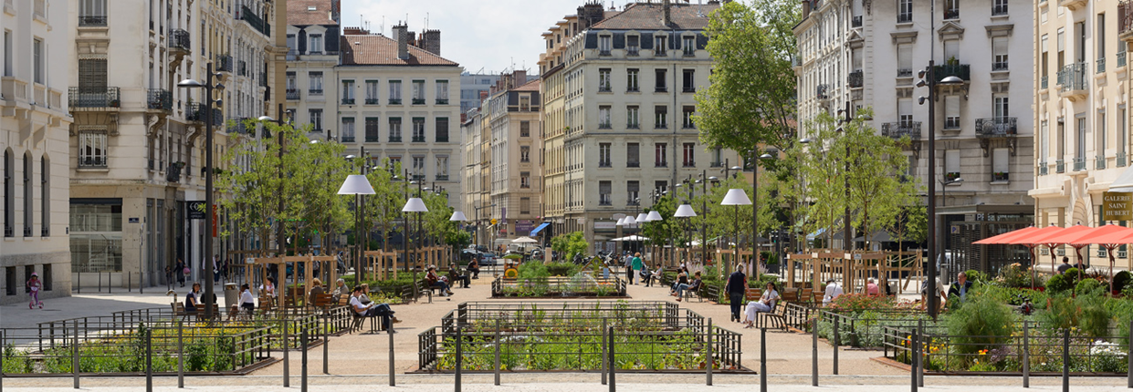
Comment créer davantage d’espaces verts ?
En repensant l’espace public
La place Général Brosset (6e) : la nature en faveur de la vie locale

Slide 7
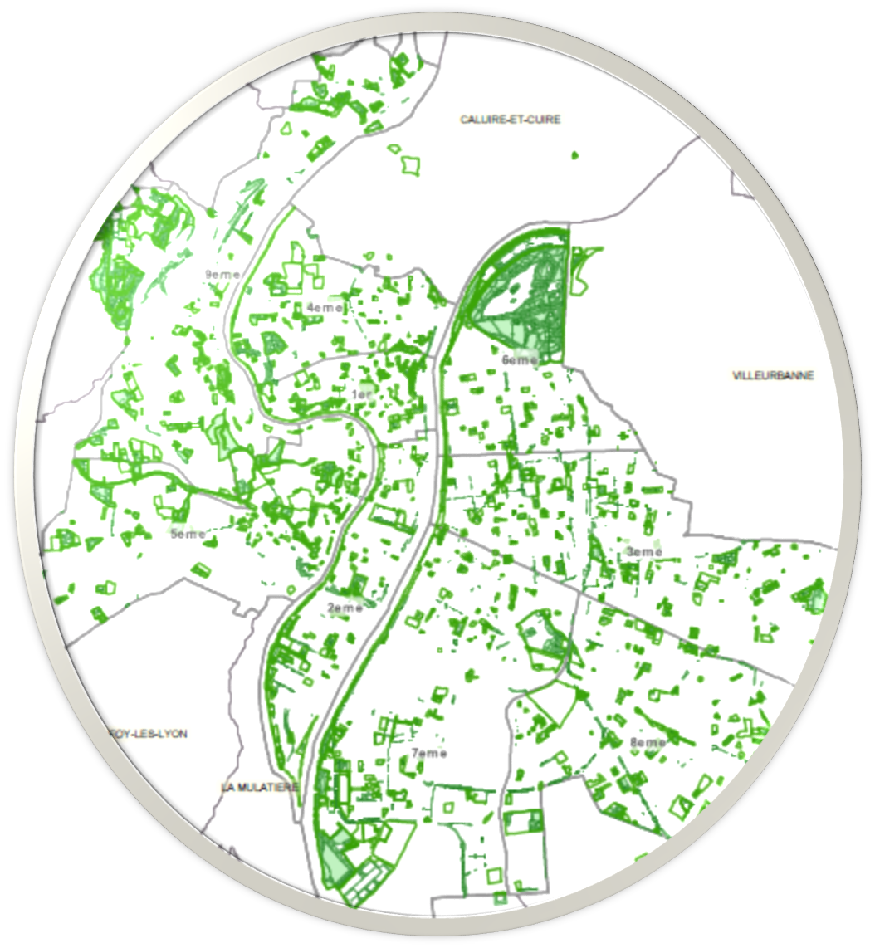
Un bilan quantitatif
Une trame verte et bleue de 1800 hectares
+ 50 hectares d’espaces verts publics
80 000 arbres
27km de liaisons vertes
1ère grande ville de France labélisée « 4e Fleur »

Slide 8
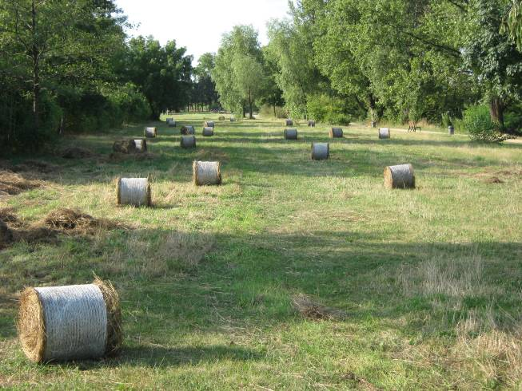
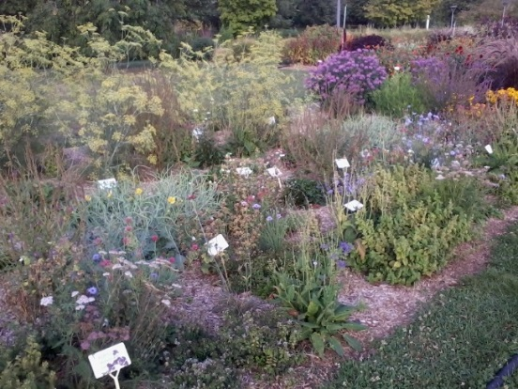
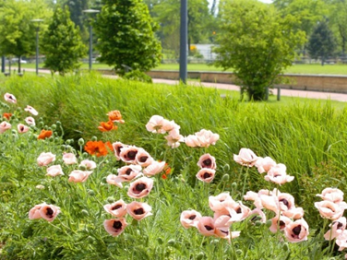
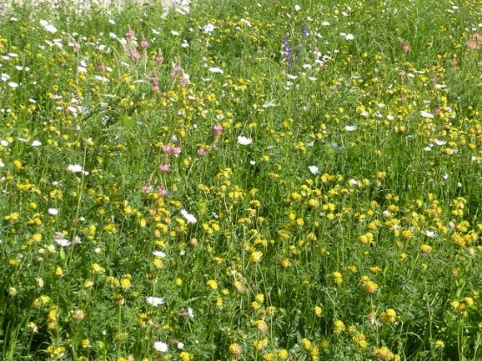
Qualité : la condition essentielle
La qualité écologique des espaces verts permet de recréer un milieu favorable au vivant:
Il est désormais prouvé que les produits phytosanitaires ont un impact sur la santé
L’absence de produits phytosanitaires permet à la biodiversité de se développer
Travailler de façon écologique permet de proposer des espaces à vivre et non plus à voir

Slide 9
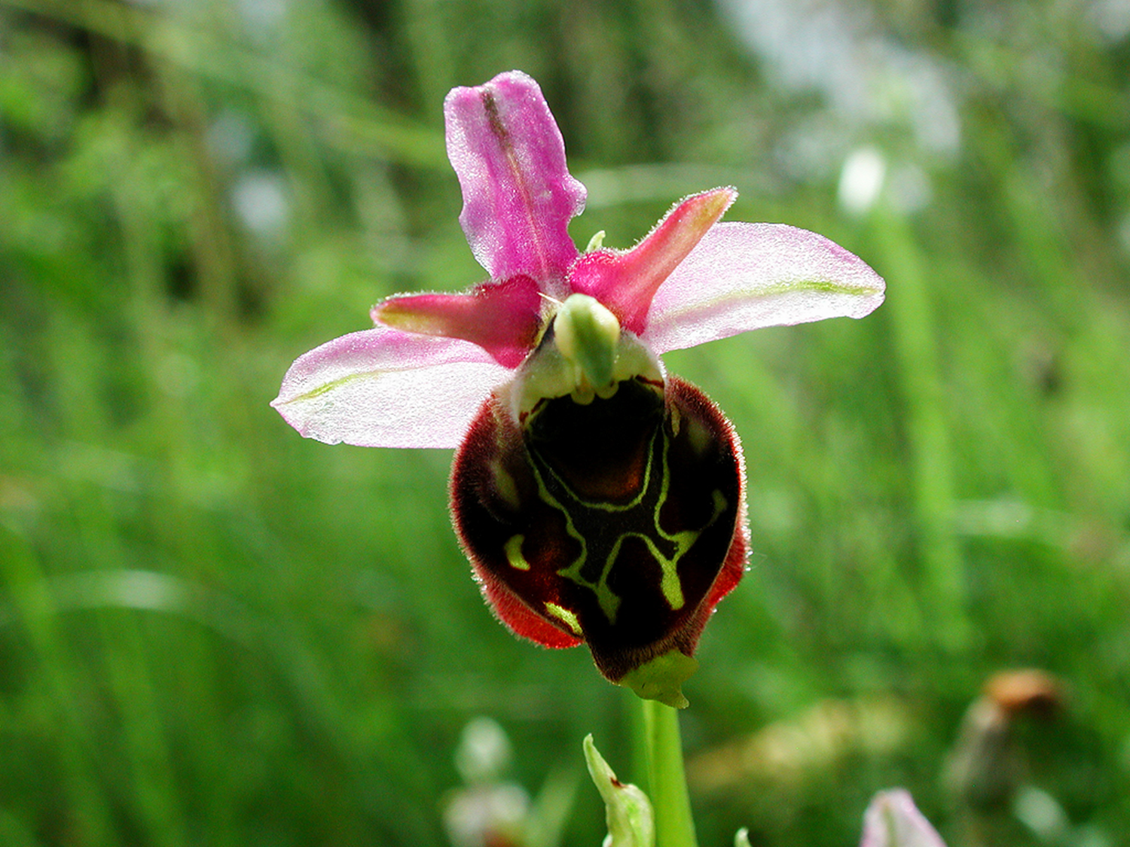
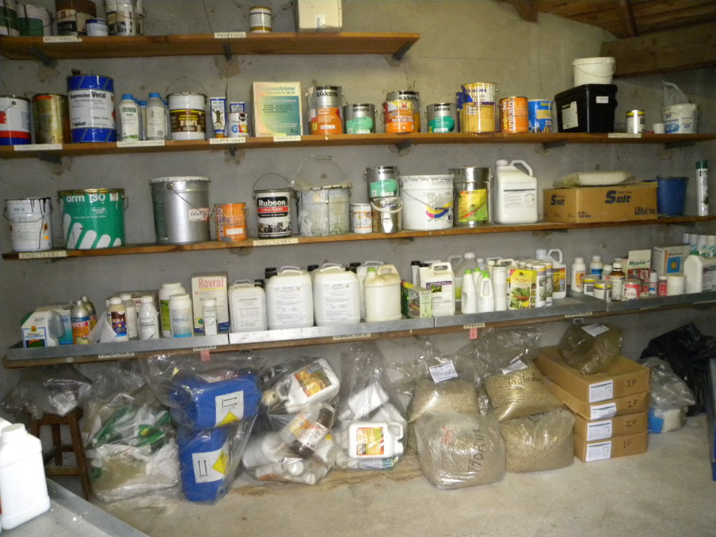
Vers une démarche toujours plus écologique
Au départ : le 0 phyto
Sans chimie, les miracles se multiplient !
L’orchidée du Rhône

Slide 10
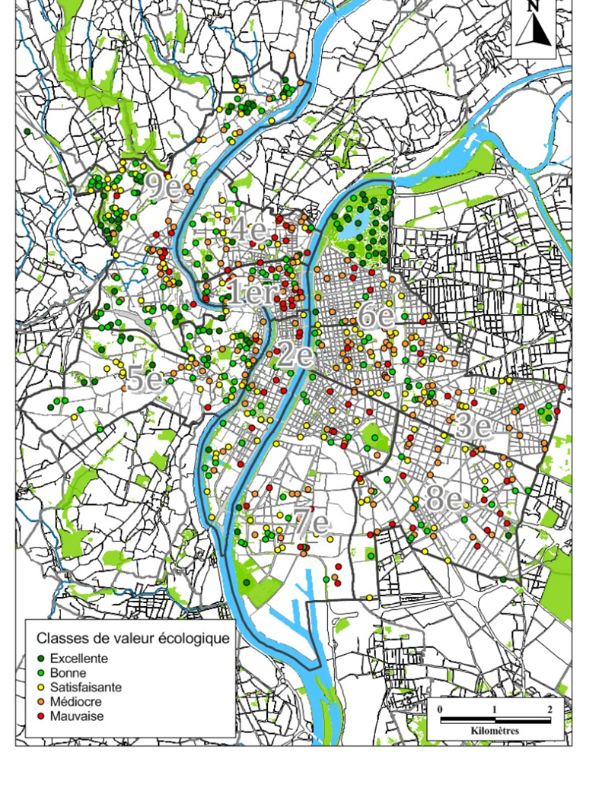
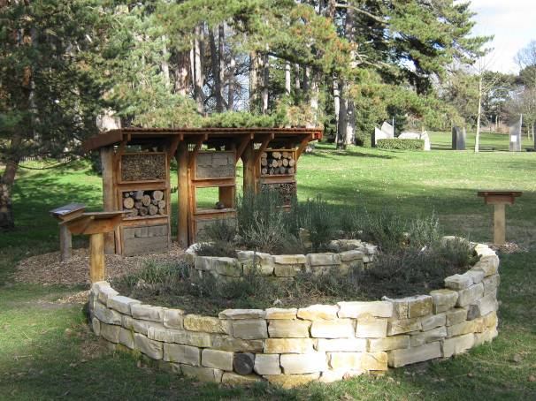
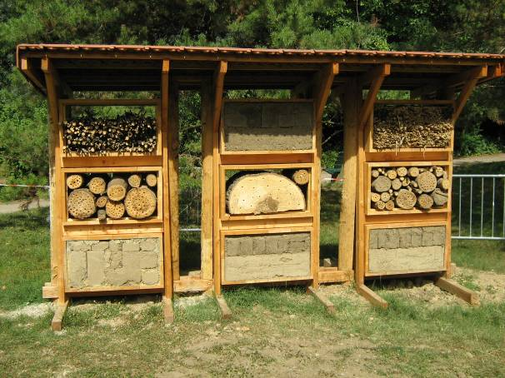
Vers une démarche toujours plus écologique
La biodiversité comme critère d’évaluation
De l’étude urbanbees à la l’évaluation biodiversité des espaces verts : une prise en compte désormais systématique du vivant.

Slide 11
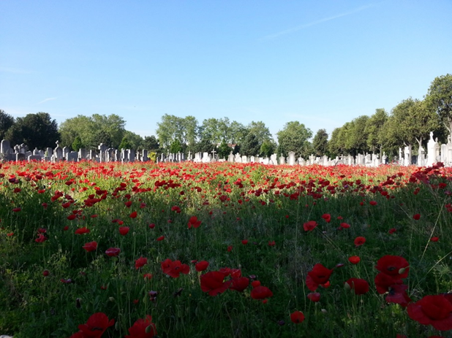
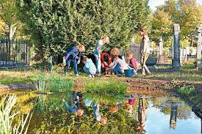

Vers une démarche toujours plus écologique
Une extension de la démarche aux cimetières lyonnais
Démarche pionnière en France, la labélisation « Refuge LPO » du cimetière de Loyasse où les espèces recensées sont passées de 30 en 2017 à 50 en 2019!
Soit 10% de la ville gérés sans phyto !

Slide 12
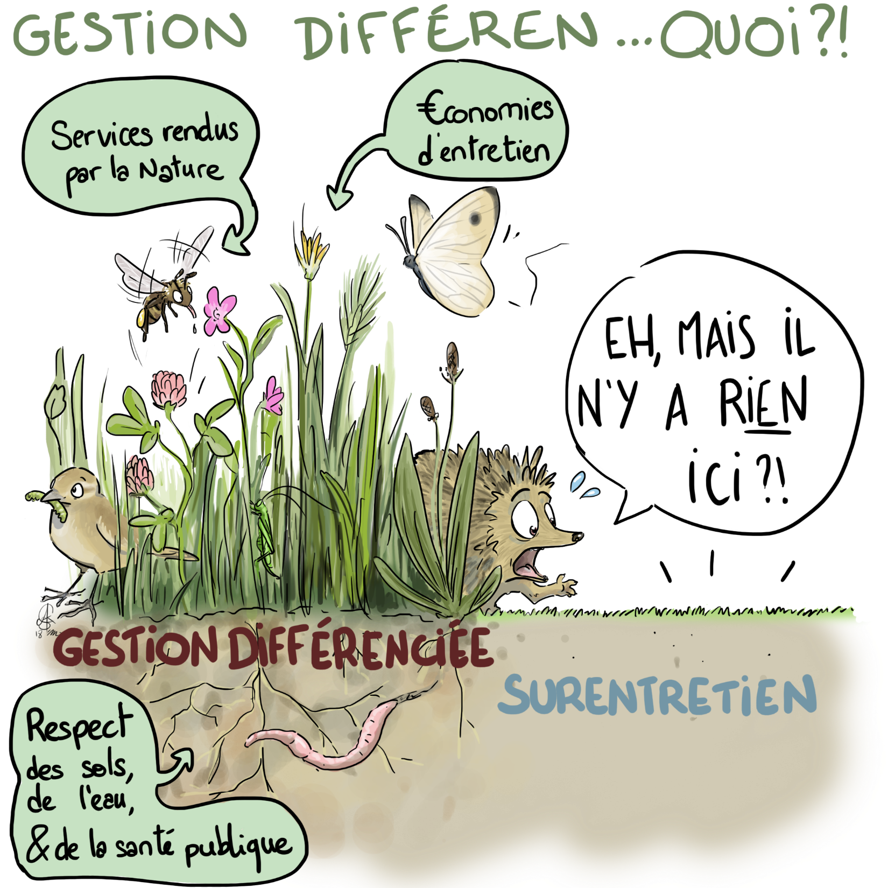
Un bilan qualitatif
1er service espaces verts certifié ISO 14 001 en 2005
1ère grande ville à avoir abandonné les produits phytosanitaires
1ère ville en France à avoir engagé une démarche d’évaluation biodiversité
Seule ville de France à avoir mené une étude sur les pollinisateurs
Reconnue 2ème ville de France pour sa politique en faveur de la biodiversité selon l’observatoire des Villes Vertes

Slide 13
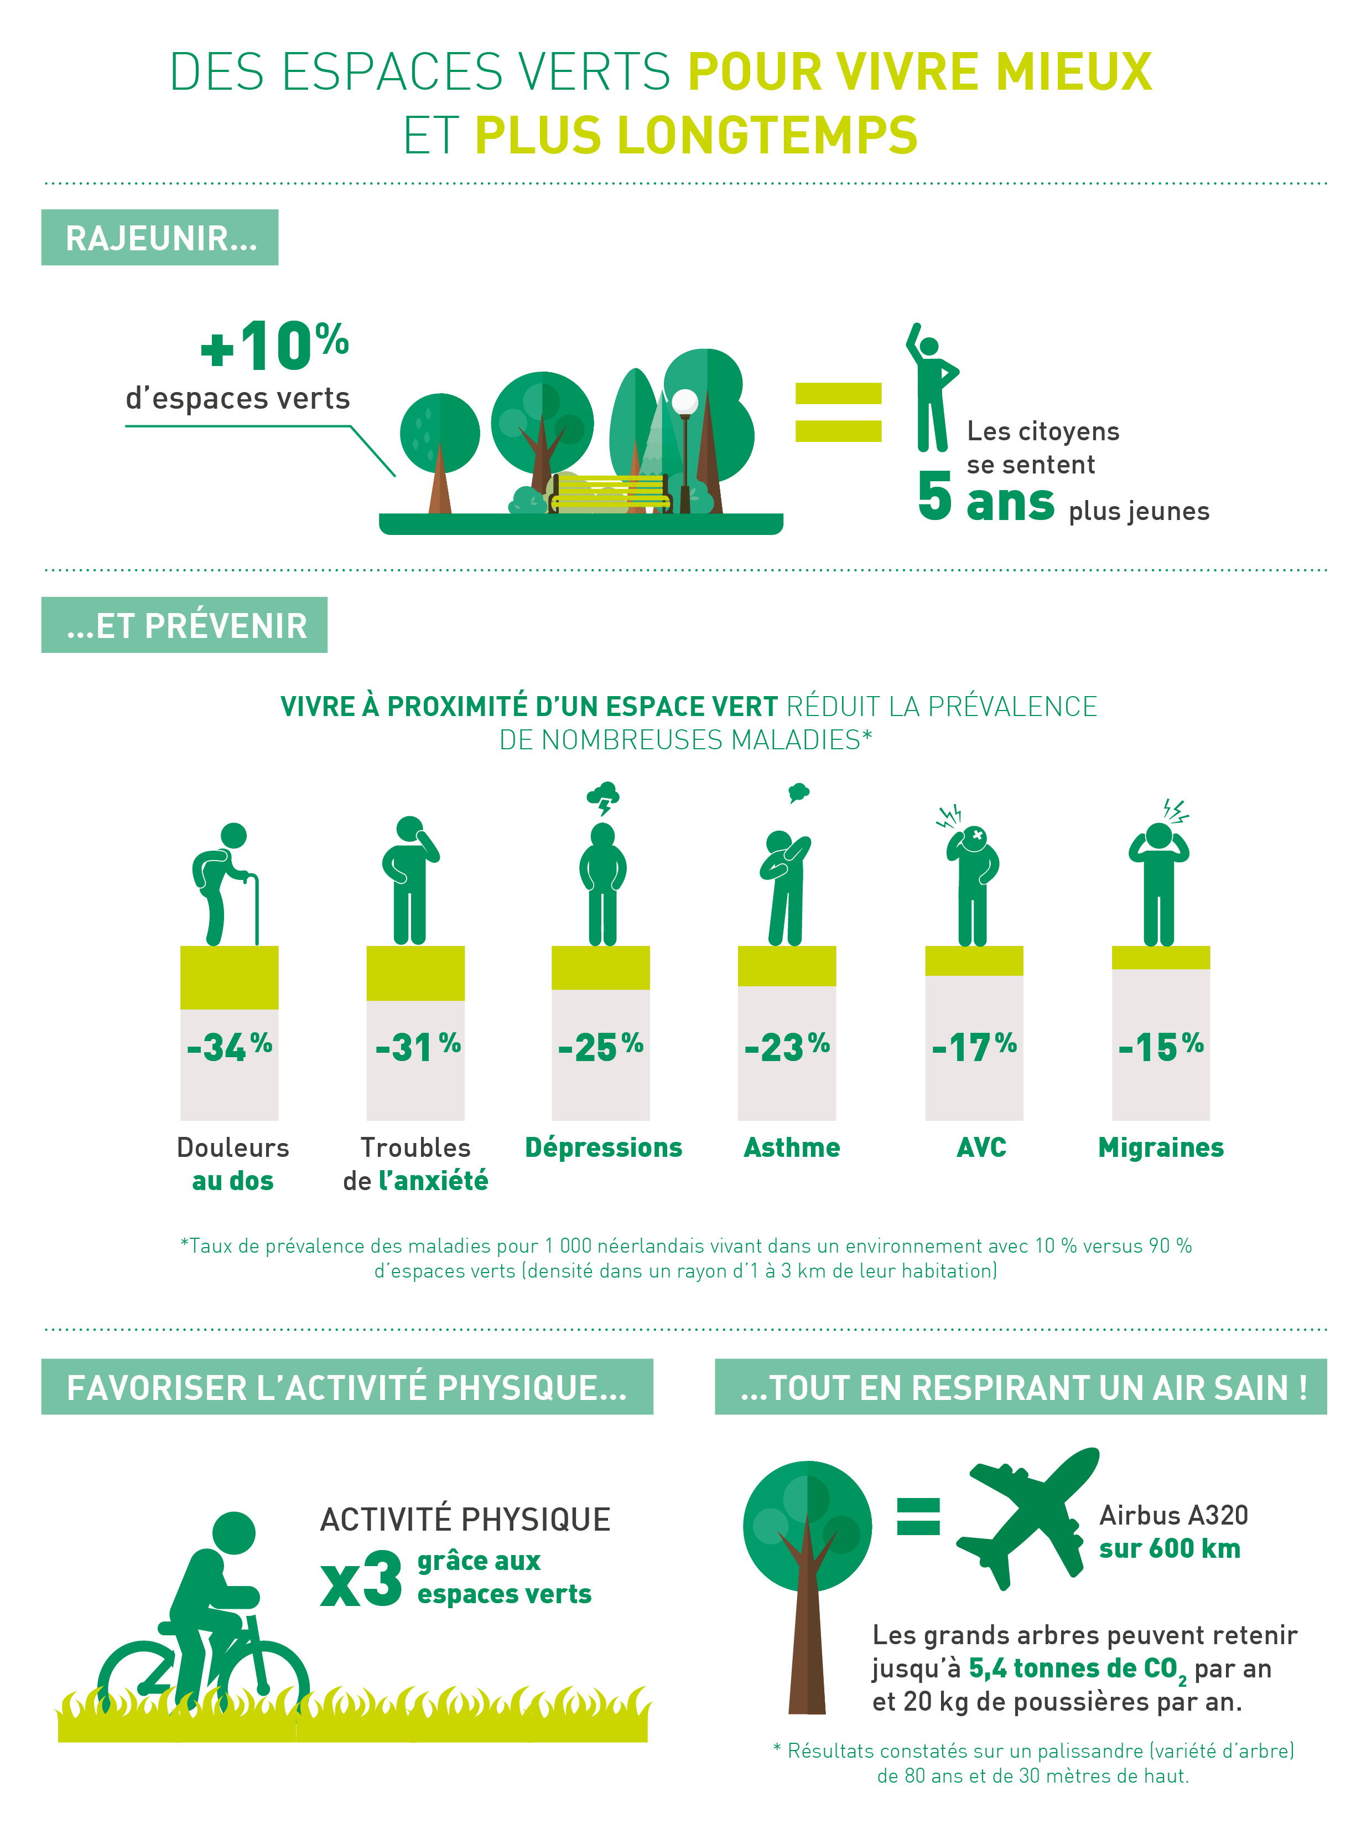
Proximité : l’allié de la santé
Le développement d’espaces verts de proximité représente une condition essentielle pour assurer une bonne santé aux habitants :
La proximité permet d’améliorer significativement la santé
La proximité permet de mailler le territoire
La proximité, une salle de sport pour tous

Slide 14
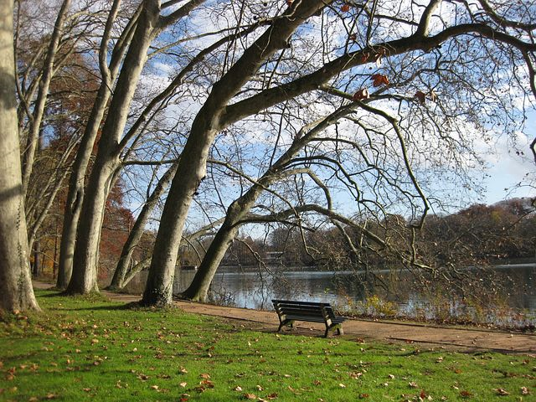
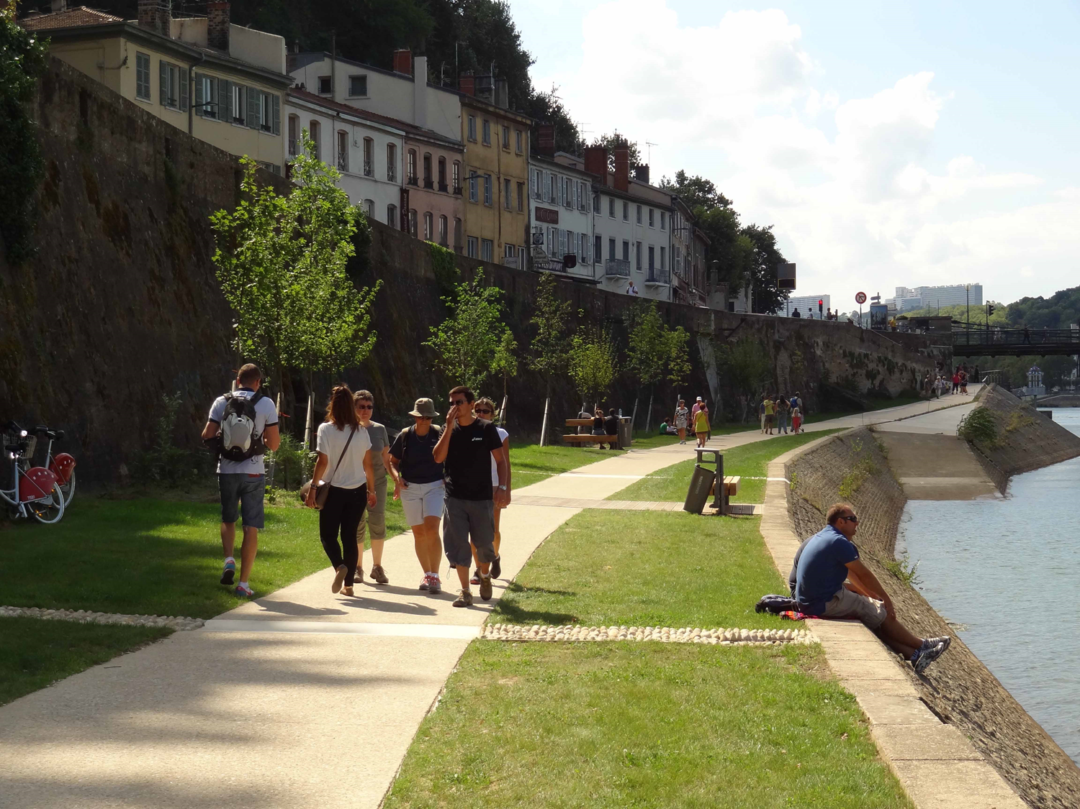
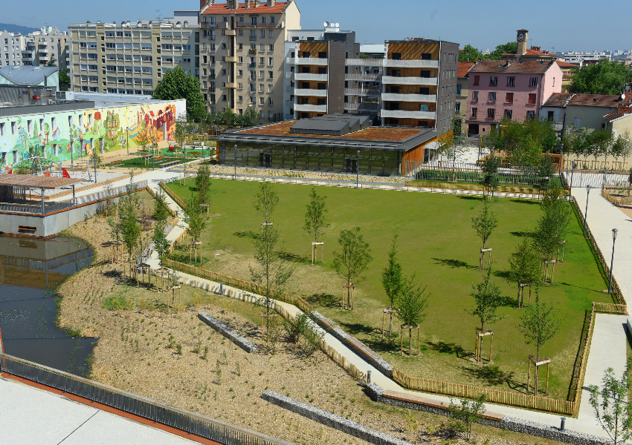
Proximité et santé
Des études internationales à la 1ère Etude d’Impact Santé en France
340€/an/hbt d’économies sur la santé
1€ investi en rapporte 7 !
1ère EIS en France sur le parc Zénith

Slide 15
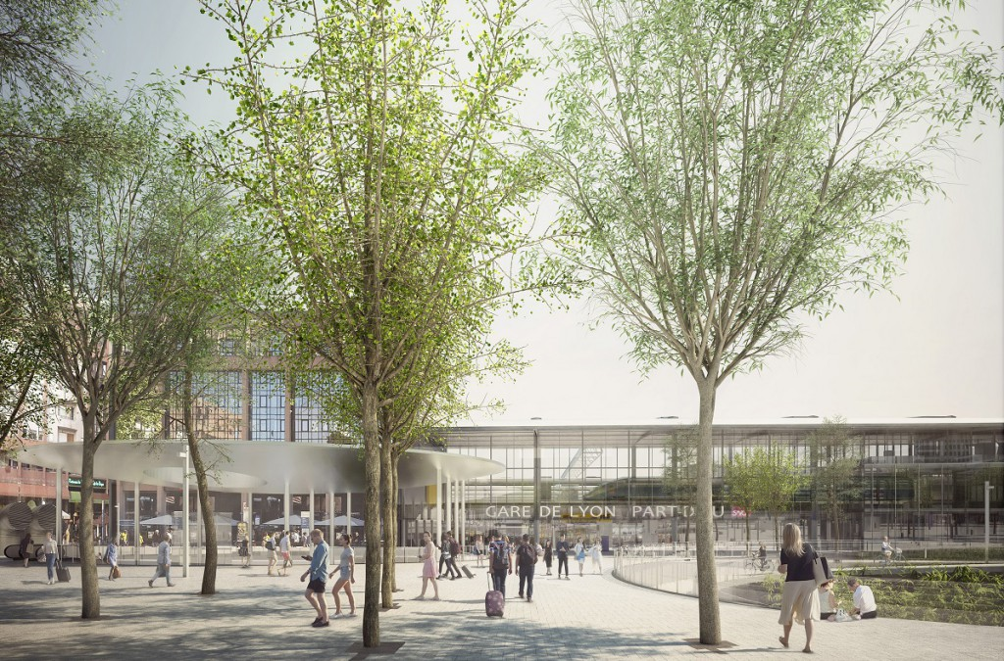
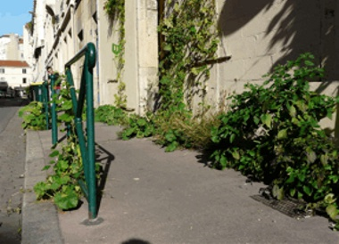
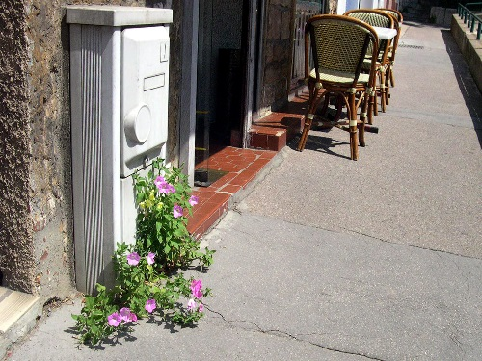
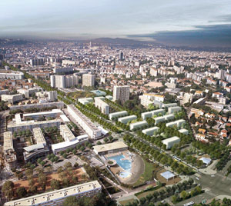
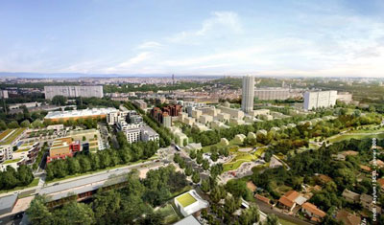
Proximité, la nature au cœur de la ville
Proposer un espace vert public à moins de 300 mètres de chaque habitation : des MIF aux grands projets urbains

Slide 16
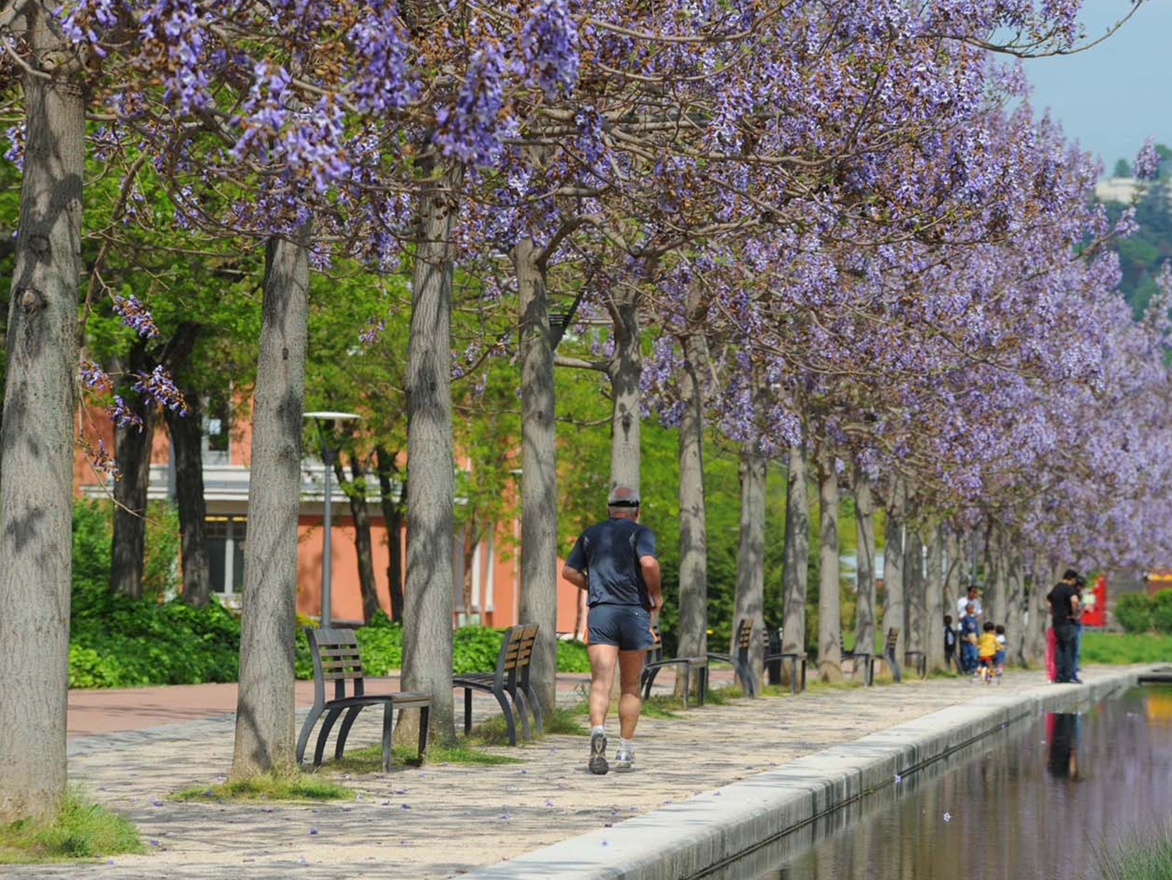
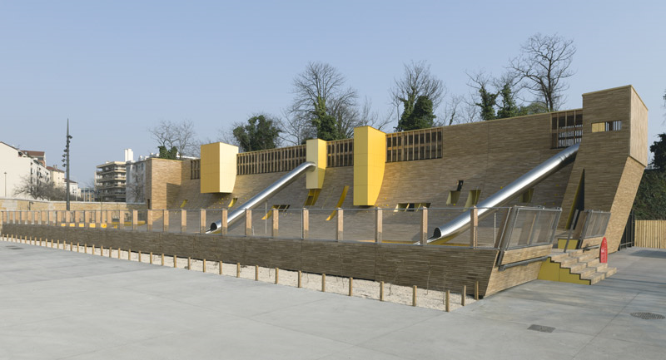
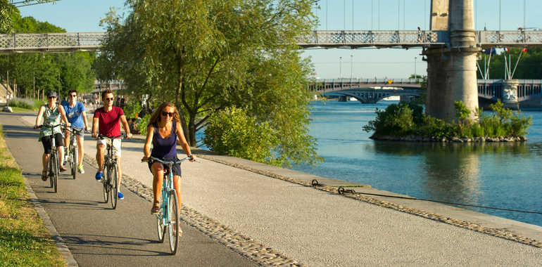
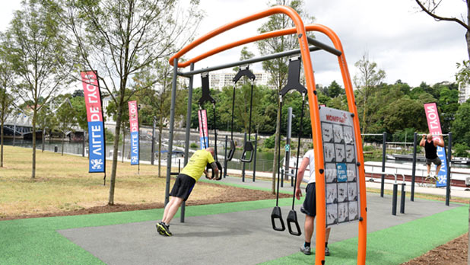
La proximité en faveur de la santé
Les espaces verts : la plus grande salle de sport de France !
220 aires pour inviter les enfants à jouer
Des espaces gratuits pour pratiquer un sport
Un support pour se déplacer de façon douce

Slide 17
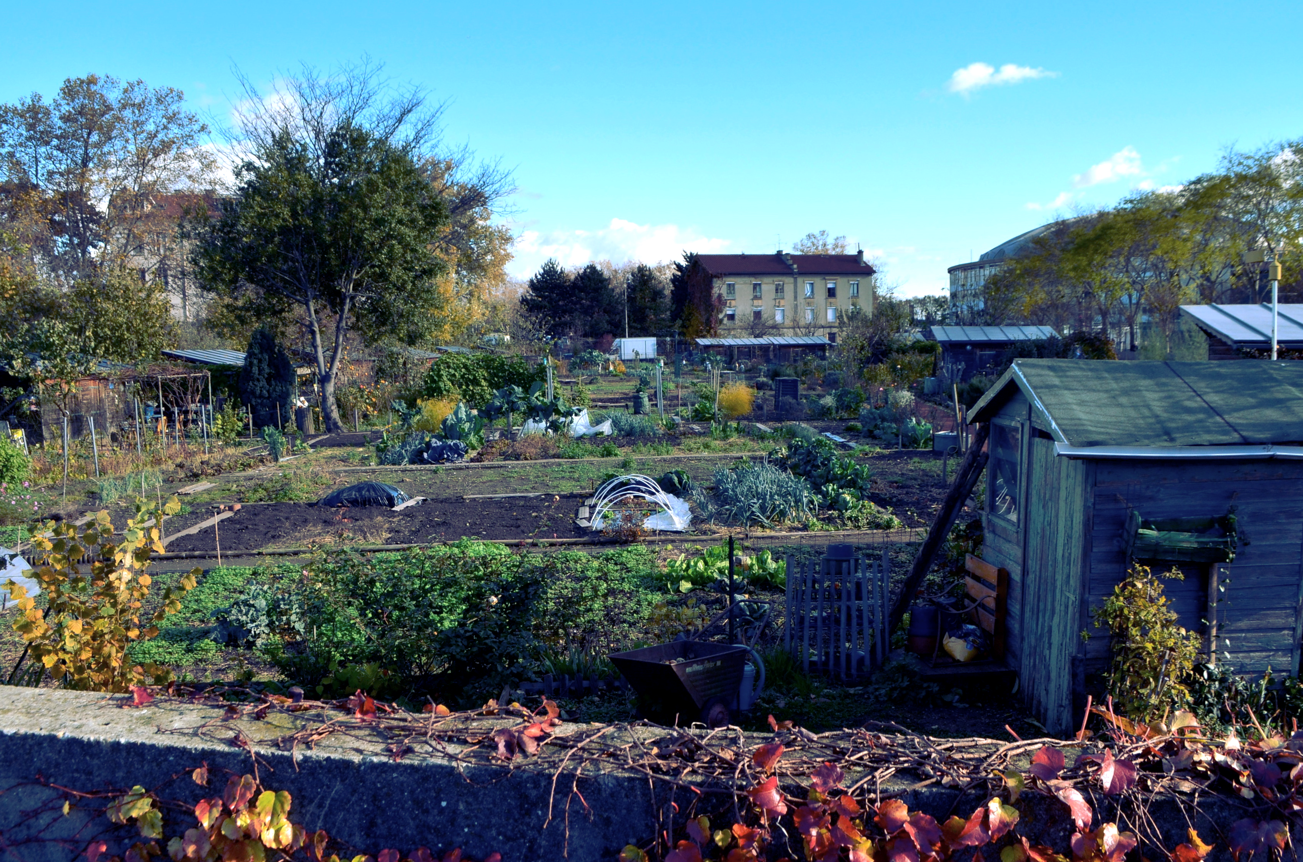
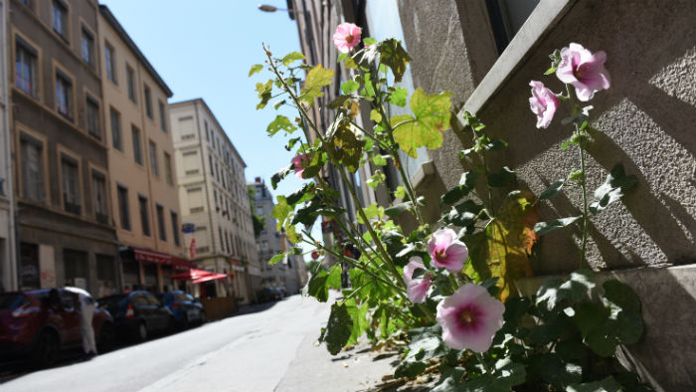
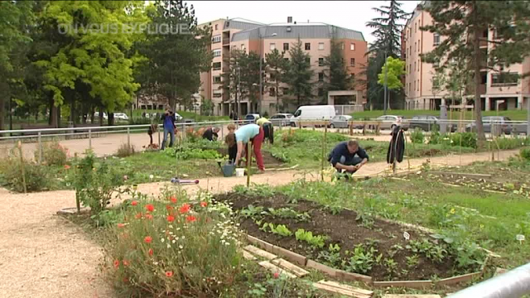
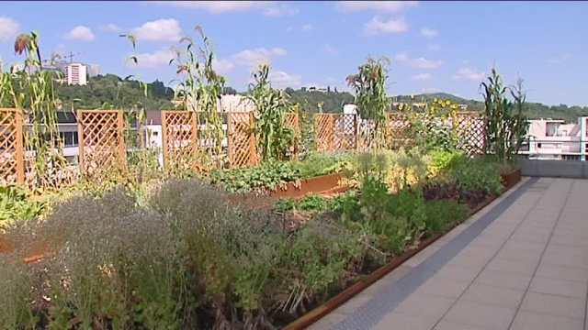
Vers un bilan favorable à la santé
270 parcs et jardins
Développement de l’agriculture urbaine (12ha, 50 jardins collectifs)
Un maillage favorable à la santé
7km de MIF

Slide 18
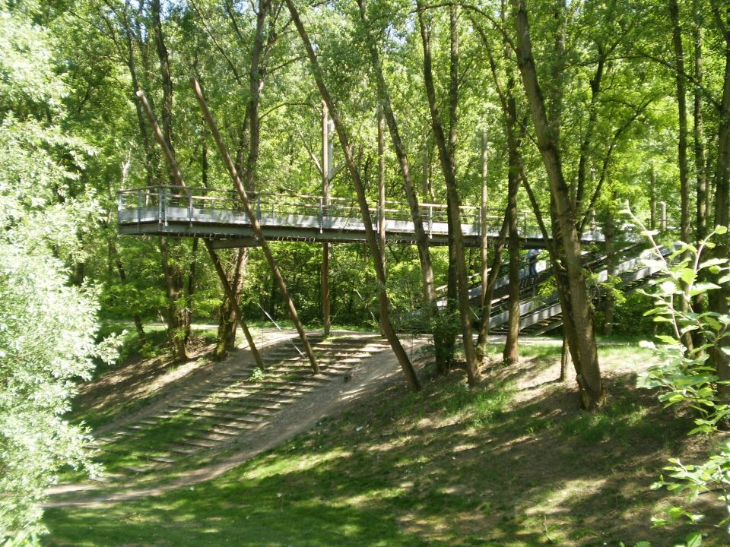
L’avenir de la nature en ville, c’est la ville nature
Aujourd’hui, la nature représente un élément constitutif de l’aménagement urbain. Son avenir passe par sa priorisation pour offrir aux habitants des conditions de vie acceptables face au réchauffement climatique. Cela passe par :
Un plan Canopée
Le développement des liaisons vertes
La végétalisation des toits et des façades

Slide 19
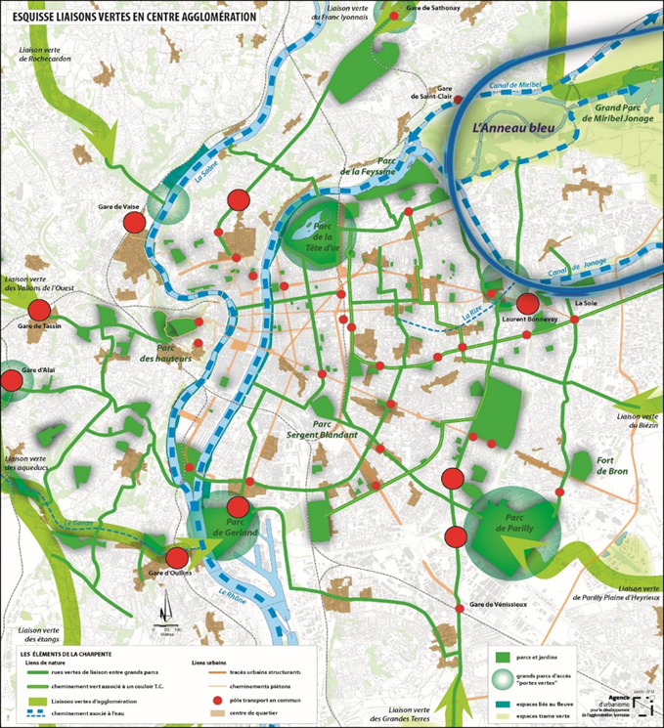
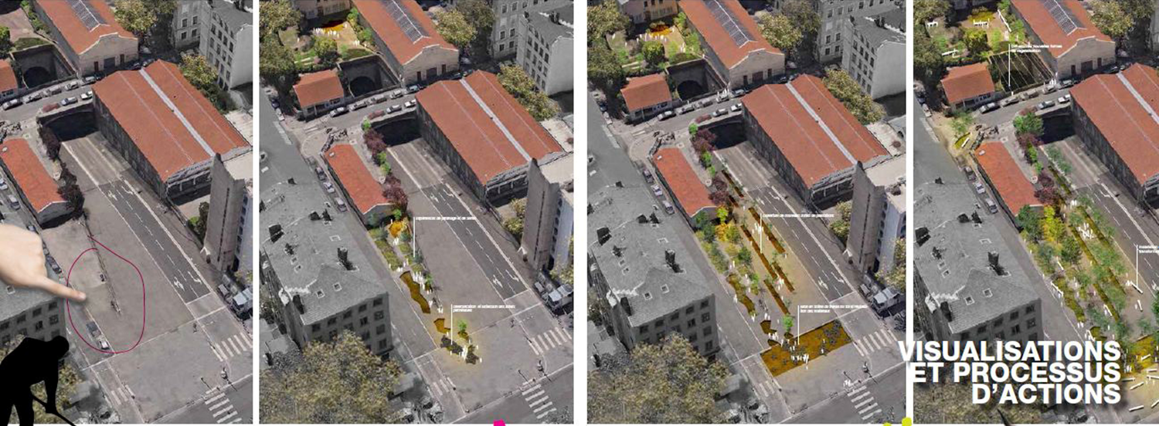
Vers une ville nature
La mise en place d’une stratégie de territoire pour le végétal
La Ville élabore une stratégie pour le végétal afin d’envisager les opportunités vertes, développer les liaisons vertes, et relier les parcs entre eux.

Slide 20
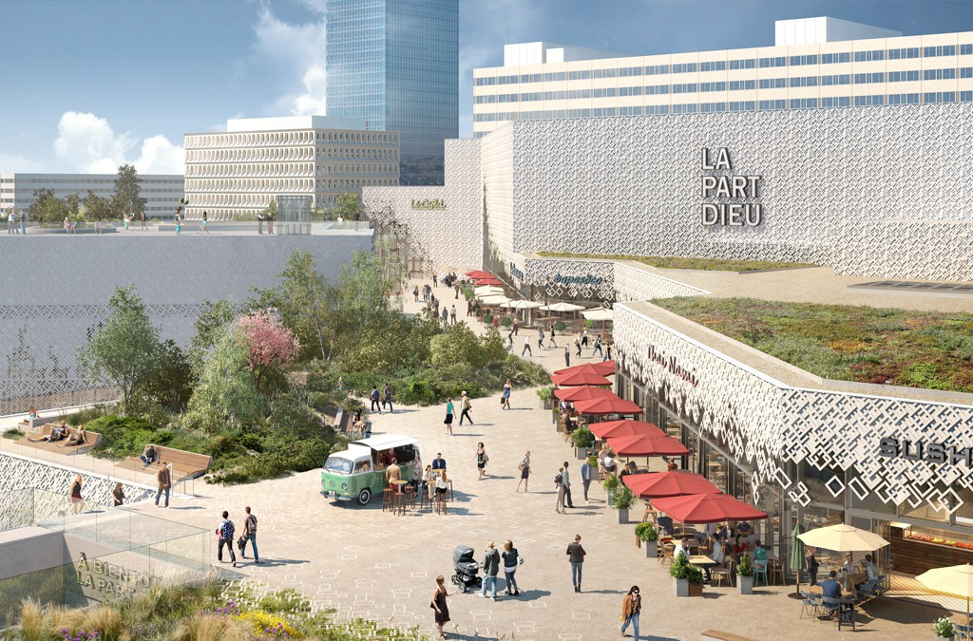
Vers une ville nature
Une réflexion en cours sur la végétalisation des toits
Un gisement inexploité estimé à 260 hectares !
La végétalisation des toits pourrait faire abaisser la température de plusieurs degrés…

Slide 21
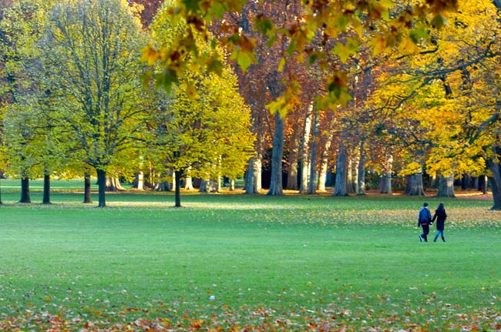
Vers une ville nature
L’arbre, notre meilleur allié
La rue Garibaldi, un grand test pour l’évapotranspiration
8 000 arbres au parc de la Tête d’Or

Slide 22
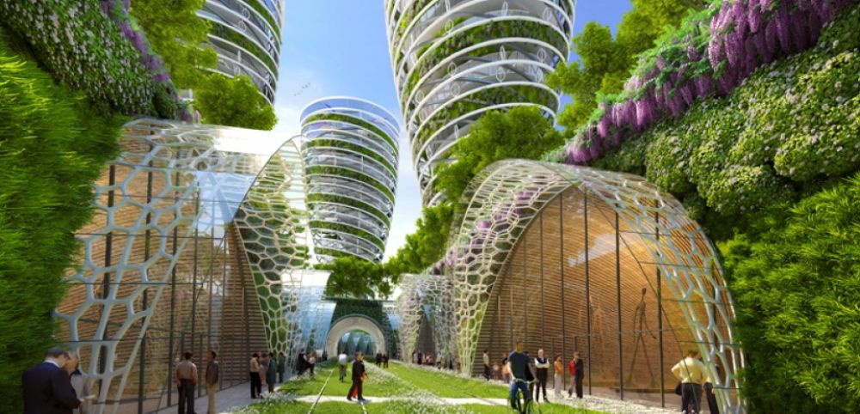
« Vert », la ville du futur ?

